Slide 1
“REFLEXIONES PARA LA OBTENCIÓN DE RCA EN EL DESARROLLO DE PROYECTOS PARA UNA NUEVA MINERÍA”.
Christian Peralta H.
Gerente Técnico en MyMA
cperalta@myma.cl

Slide 2
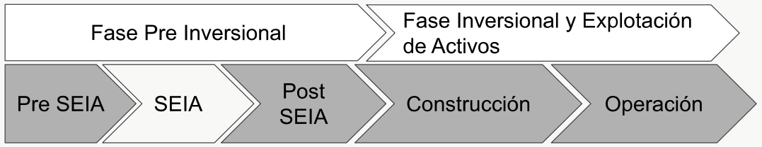

Resolución de calificación ambiental (RCA)
RCA

Slide 3


EIA/DIA
SEIA
RCA
Procedimiento administrativo

Slide 4
¿Porqué es importante reflexionar sobre obtener una RCA?

Slide 5
Tal vez, la importancia esté en lo difícil de obtenerla…

Slide 6
Histórico SEIA:

Slide 7
Histórico SEIA:
Py. Mineros:

Slide 8
¿Porqué es importante reflexionar sobre obtener una RCA?

Slide 9
Es una obligación regulatoria.
Es uno de los permisos críticos y …
Es un permiso que habilita a obtener otros permisos.

Slide 10
Mi propuesta es…

Slide 11
¿ Cuales son las motivaciones principales del rechazo de los proyectos mineros?
La información presentada no se hace cargo adecuadamente de los ECC (EIA) o no permite descartarlos (DIA):
No se acredita, adecuadamente, el cumplimiento de los PAS y de la normativa ambiental aplicable; y
No subsana las observaciones;

Slide 12
1°Reflexión:
Instrumento
RCA
Elaboración
PROYECTO
NORMAS y PAS
L. BASE
PRED/EVAL
REDACCIÓN
CASO BASE
CAV
PLANES
Tiempo y Diálogo *

Slide 13
2° Reflexión:
EIA/DIA
RCA
SEIA
FASE PREVIA
DURANTE
FASE POSTERIOR
El TIEMPO es la clave para desarrollar la información necesaria.
DIALOGAR!
Experiencia y Colaboración.
DIALOGAR !
El DESEMPEÑO incide en el próximo ingreso al SEIA.
Enfoque estratégico amplio

Slide 14
Y … los tiempos

Slide 15
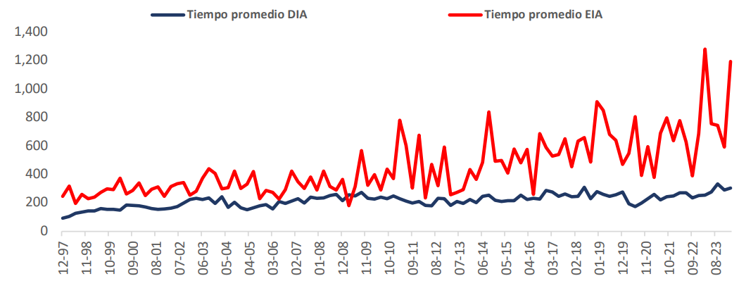
Y … los tiempos que demora obtener la RCA...
NOTA: Considera la totalidad de proyectos tramitados a excepción de la categoría “No admitido a tramitación”, DIA y EIA.
Fuente: Estudio sobre ICEP. Facultad de Economía y Gobierno. USS Abril 2025

Slide 16
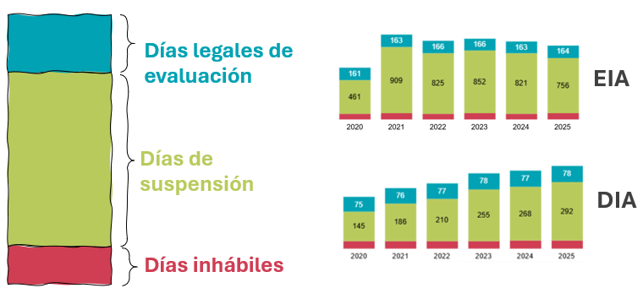
Y … los tiempos que demora obtener la RCA...

Slide 17
3° Reflexión:
EIA/DIA
RCA
Tiempo
Fijos
Variables:
Suspensión;
Extensión de la suspensión;
PCI; y
Nuevo PAC (debido a cambios)
Qué se puede hacer?
Qué se puede hacer?
DIALOGAR !
Nada o muy poco !

Slide 18

Receta:
Gordon Ramsay
Chef británico

Slide 19
El mayor desarrollo de ingeniería.
El mayor tiempo disponible para el consultor.
Las herramientas adecuadas para el levantamiento y análisis.
Dialogar.
Suplir la experiencia con trabajo en equipo.
Generar aprendizaje, de los casos no exitosos.

Slide 20
Hay más aprendizajes…

Slide 21
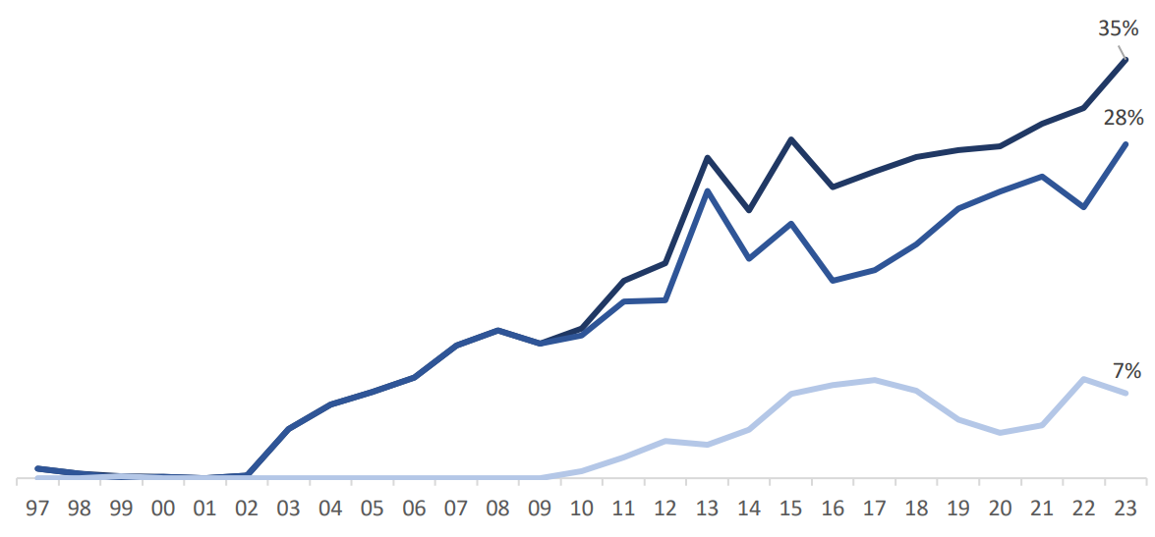



Hay más aprendizajes…
Acumulado
Desistidos
Término anticipado
Fuente: Estudio sobre ICEP. Facultad de Economía y Gobierno. USS Abril 2025

